Slide 1
Cinemateca Portuguesa Tema 6
Turma 5 Grupo 4
Adriana Cruz e Silva da Costa Gonçalves – up201808911
Tiago Filipe Lima Rocha – up201406679

Slide 2
Descrição do problema
Neste projeto pretendemos criar um sistema de gestão de eventos e compra de bilhetes para a Cinemateca Portuguesa.
Qualquer pessoa deve ser capaz de comprar um bilhete para um evento ou sessão de cinema, no entanto queremos também ser capazes de guardar informação sobre os Aderentes ao Cartão Amigos da Cinemateca, que terão descontos na compra dos bilhetes.
Este sistema deve ser capaz de gerir os vários eventos tendo em atenção à lotação, horário e sala em que irão decorrer.
Por último, queremos também ter acesso a dados sobre os bilhetes comprados e lucros associados, sobre os bilhetes comprados por cada cliente e os descontos aplicados, e também queremos conseguir visualizar que eventos vão decorrer em que salas e em que horário.

Slide 3
Descrição da Solução
Na implementação duma solução para o problema anterior foi então criada uma interface acessível e intuitiva, a partir da qual podemos gerir todas as necessidades descritas anteriormente.
A partir do menu principal temos várias opções relativas à gestão dos eventos, nomeadamente a possibilidade de adicionar, listar, apagar e ordenar os vários eventos. Ao aceder ás informações de cada evento conseguimos ainda ver informações importantes como o número de bilhetes vendidos e o lucro total de vendas até à data.
Foi criado um kiosk no qual o utilizador pode proceder à compra dos bilhetes para um determinado evento, tendo em conta os casos em que: o utilizador não é um aderente do Cartão de Amigos da Cinemateca, o utilizador é um aderente (sendo aplicados os descontos correspondentes) e também o caso em que o utilizador tem mais de 65 anos, tendo a possibilidade de ter um bilhete gratuito (sendo aplicadas as limitações necessárias para essa promoção).
Conseguimos ainda registar um novo aderente ao Cartão de Amigos da Cinemateca em qualquer momento, independentemente da compra ou não de um bilhete, sendo também possível listar, ordenar e apagar aderentes dos registos de aderentes.

Slide 4
Algoritmos Relevantes
Algoritmo de alocação de salas A alocação de salas aos eventos é feita de forma a otimizar o rácio capacidade da sala/lotação máxima do evento. Ou seja, alocamos as salas de forma a que a lotação máxima do evento seja o mais próxima possível da capacidade da sala, de forma a minimizar o número de lugares desperdiçados. Esta alocação é feita com recurso à ordenação de forma ascendente das capacidades das salas, sendo também verificada a disponibilidade de cada sala para aquele evento, e em caso de disponibilidade é feita a atribuição da sala com menor capacidade viável para o evento.
Algoritmos de ordenação de eventos No contexto de ordenação de eventos, foram criadas várias possíveis ordenações das quais o utilizador pode escolher: ordenação por nome do evento (ordem alfabética), ordenação por data do evento (da mais antiga para a mais recente), ordenação por preço do evento (do menor para o maior preço), e por fim ordenação pela lotação máxima do evento (da menor para a maior).
Algoritmos de ordenação de aderentes No caso da ordenação de aderentes, implementamos as seguintes opções: ordenação por nome do aderente (ordem alfabética), ordenação por data de nascimento (da mais antiga para a mais recente), e ordenação pelo ano em que aderiram ao Cartão de Amigos da Cinemateca (do mais antigo para o mais recente)
Algoritmos de pesquisa Ao longo de todo o projeto estão várias vezes presentes algoritmos de pesquisa em listas que nos permitem implementar várias das funcionalidades que temos no projeto, sendo que como exemplo foram utilizados de forma a permitir apagar eventos com um certo nome da lista de eventos ou apagar aderentes com um determinado NIF da lista de aderentes.

Slide 5
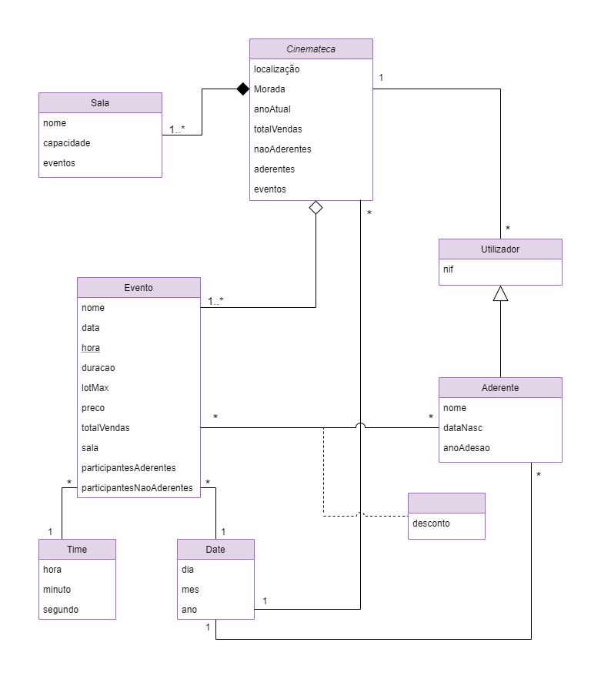
Diagrama de Classes

Slide 8
Estrutura de ficheiros
Toda a informação relativa aos dados dos aderentes, não aderentes, salas e eventos é guardada em ficheiros de forma a que essa informação esteja sempre disponível ao voltar a correr o programa.
Ao inicializar o programa, os ficheiros aderentes.dat, não_aderentes.dat, eventos.dat e salas.dat são abertos e toda a informação neles guardada é inserida nas respetivas estruturas de dados das classes. Isto é feito com recurso ás funções de parse que criamos para cada ficheiro, nomeadamente a parseSalas, parseEventos, parseAderentes e parseNaoAderentes.
Sempre que é adicionado um aderente, um não aderente (utilizador comum) ou um evento, a informação é logo atualizada no ficheiro correspondente e não apenas aquando do término do programa.
O mesmo sucede com a deleção de aderentes ou eventos, de forma que a informação guardada em ficheiro esteja sempre atualizada. Isto é feito com recurso ás funções de update, nomeadamente a updateAderentes, updateNaoAderentes e updateEventos.

Slide 9
Tratamento de exceções
Ao longo do projeto foram feitos tratamentos para vários tipos de exceções, dos quais damos como exemplo:
Inputs inválidos Escolha de uma opção que não está no menu em causa pede ao utilizador para voltar a inserir uma opção válida, inserção de datas no formato errado pede ao utilizador para voltar a escrever a data até esta estar no formato dd/mm/aaaa, ao inserir o NIF é necessário que este tenha o comprimento correto de 9 dígitos, ao comprar um bilhete para um determinado evento, é verificado se um evento com aquele nome realmente existe, e caso não exista é impressa uma mensagem de erro e volta ao menu de compra.
Abertura de ficheiros Caso ocorra um erro na abertura de um ficheiro, por exemplo ao inicializar o programa quando as várias listas são preenchidas com os dados guardados em ficheiro relativos aos aderentes, não aderentes e aos eventos, é feito o tratamento deste erro.

Slide 10
Funcionalidades Implementadas
Eventos
Adicionar novo evento – Completa
Remover evento – Completa
Listar todos os eventos existentes – Completa
Listar informação de cada evento – Completa
Ordenar eventos de acordo com vários parâmetros (nome, data, preço, lotação) – Completa
Informação sobre número de bilhetes comprados e total de vendas atualizada sempre que ocorre uma compra - Completa
Aderentes
Adicionar novo aderente – Completa
Remover aderente – Completa
Listar todos os aderentes e as suas informações – Completa
Ordenar aderentes de acordo com vários parâmetros (nome, data de nascimento, ano de adesão) - Completa

Slide 11
Funcionalidades Implementadas
Comprar bilhete
Comprar bilhete caso o utilizador não seja aderente - Completa
Comprar bilhete caso o utilizador seja aderente - Completa
Aplicação de desconto a aderente de acordo com o ano de adesão (max. 15%) - Completa
Opção de bilhete gratuito para aderentes do Porto com mais de 65 anos caso o número de bilhetes comprados seja menor que 50% do total de bilhetes – Completa
Ordenar eventos de acordo com vários parâmetros (nome, data, preço, lotação) - Completa

Slide 12
Funcionalidade Destaque
Alocação dinâmica de salas
Aloca salas aos eventos tendo em conta a sua disponibilidade no horário em que decorre o evento para que não haja sobreposição de eventos na mesma sala - Completa
Permite a alocação de salas aos eventos de forma a otimizar o rácio capacidade da sala/lotação máxima do evento, com o propósito de minimizar o número de lugares vazios numa sala – Completa
Consideramos relevante destacar esta funcionalidade pois fomos para além de funcionalidades CRUD ou de listagem, e implementamos um algoritmo com o propósito de otimizar a alocação de salas e não só executar a alocação.

Slide 13
Dificuldades e Esforço
De forma geral não sentimos grandes dificuldades na execução do projeto pedido, sendo que acreditamos ter cumprido todos os requisitos necessários.
O único aspeto no qual podemos realçar alguma dificuldade foi na manipulação de elementos em listas, especificamente com a alteração de valores de objetos que estavam guardados numa lista, sendo que esta dificuldade foi ultrapassada com a utilização de iteradores.
Ambos os elementos do grupo dedicaram o mesmo nível de esforço à execução do projeto, sendo que sentimos que houve uma divisão justa de tarefas e que ambos os elementos cumpriram com a sua parte.

